Slide 1
A Senta info alkalmazás bemutatása
Város a zsebedben

Slide 2
Az alkalmazásról „dióhéjban”
A Senta Info alkalmazás Zenta város kulturális, történelmi és turisztikai szempontból kiemelt jelentőséggel bíró attrakciói, látványosságai bemutatására jött létre, és hogy segítse a Zentára látogató turistákat a város megismerésében.

Slide 3
A senta info alkalmazásról I.
Az applikáció célja, hogy segítse a Zentára látogató turistákat.
Megmutatja azokat a helyszíneket, amiket érdemes megnézni a városban.
Segít a szálláskeresésben.
Elkalauzolja a vendéget a gasztronómia „labirintusában”.
Segítségével hasznos programokat találhat az itt tartózkodása alatt a turista.
A város nevezetességeit leírásokon, fotókon keresztül ismerteti meg.

Slide 4
A senta info alkalmazásról ii.
Több száz fénykép illusztrálja a város kínálatát, és térkép könnyíti a tájékozódást az egyes helyszínek között.
A Látnivalók menüpont alatt többek között a falvak, a parkok, a múzeumok, a templomok, az épületek, az emlékművek és a szobrok kerülnek bemutatásra.
A „Vezess oda” funkció segítségével elnavigál minket az alkalmazás a kiválasztott helyszínre, a látványossághoz.
Egy kattintással elérhetők a bemutatott intézmények weboldalai is, s az alkalmazáson keresztül kapcsolatba lehet lépni velük e-mailben vagy telefonon.
Az alkalmazás jelenleg három nyelven elérhető: magyar, szerb, angol.
Néhány funkció OFFLINE is működik.

Slide 5
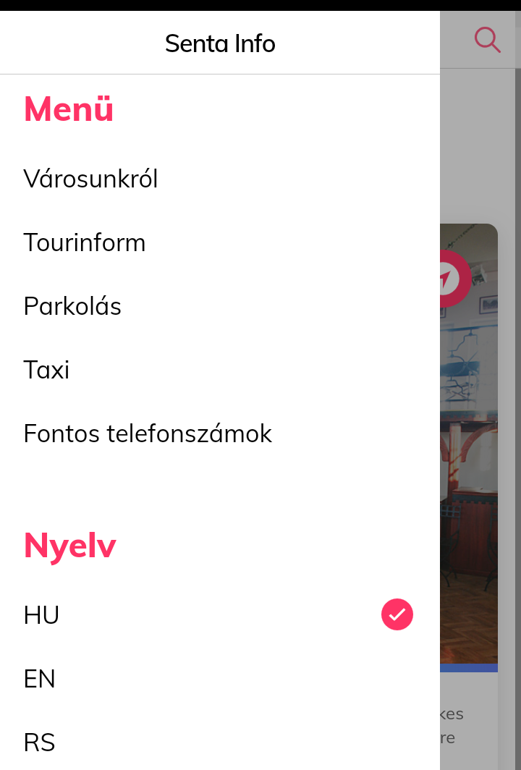
Az alkalmazás felületei – A Leíró felület
Az egyik az ún. leíró felület, melyen A város infó alatt a következő menüpontok szerepelnek:
A városunkról
Tourinform
Parkolás
Taxi
Fontos telefonszámok
Funkció:
Nyelvválasztás (alapértelmezett a telefon nyelve)

Slide 6
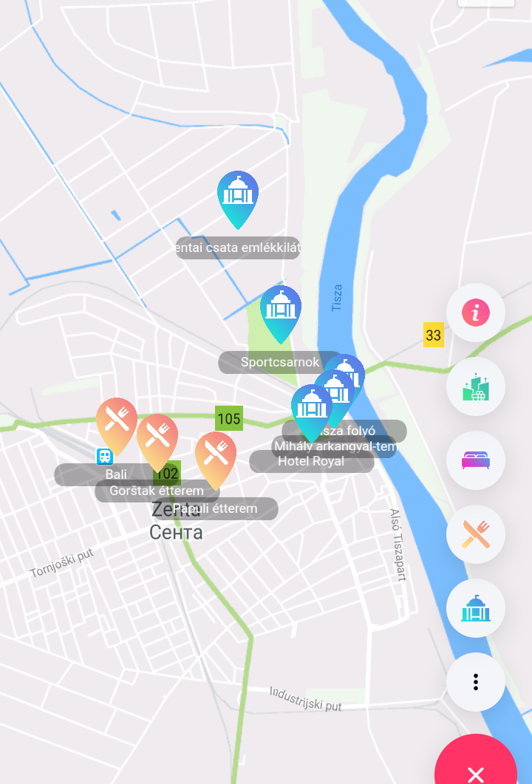
Az alkalmazás felületei - A térkép Felület
A következő 5 kategória szerepel a térképen egy-egy ikonnal:
Látnivalók
Gasztronómia
Szállás
Szabadidő
Tudnivalók
Részletes kereső előhívása

Slide 7
A Térkép menü kategóriái és alkategóriái I.
1. Látnivalók alkategóriái
2. Szállás alkategóriái
Büszkeségeink
Jellegzetes épületek
Múzeumok
Szakrális épületek
Szobrok és emlékművek
Parkok
Falvaink
Szálloda
Falusi vendéglátás
Magánszállás
Panzió

Slide 8
A Térkép menü kategóriái és alkategóriái II.
3. Gasztronómia alkategóriái
4. Szabadidő alkategóriái
Éttermek
Kávézók és pizzériák
Fagyizók és cukrászdák
Klubok
Borturizmus
Wellness
Kézművesek
5. Tudnivalók alkategóriái
Fontos intézmények (Rendőrség, Egészségház, Fogászat, Autóbusz-állomás, Posta)
Pénzváltók
Gyógyszertárak

Slide 9
Háromféle módon kereshetünk, szűrhetünk!
Kereshetünk, s szűrhetünk az 5 fő kategória szerint a térképen (ez kihat a listás szűrésre is, és fordítva)
A részletes szűrésben lista szerint láthatjuk, hogy az 5 fő kategóriához milyen alkategóriák tartoznak, s ezek alapján is szűrhetünk. (ki és bekapcsolhatjuk a fő és az alkategóriákat)
Valamint a kis nagyítóra kattintva is rákereshetünk az általunk keresett intézményre (ahogy írjuk be a keresendő szót, fokozatosan szűkül a találati lista.)

Slide 10
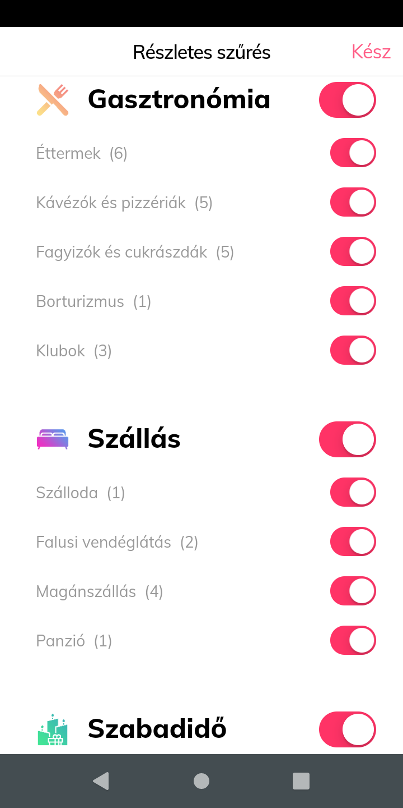
Alkalmazásképek: Részletes szűrés

Slide 11
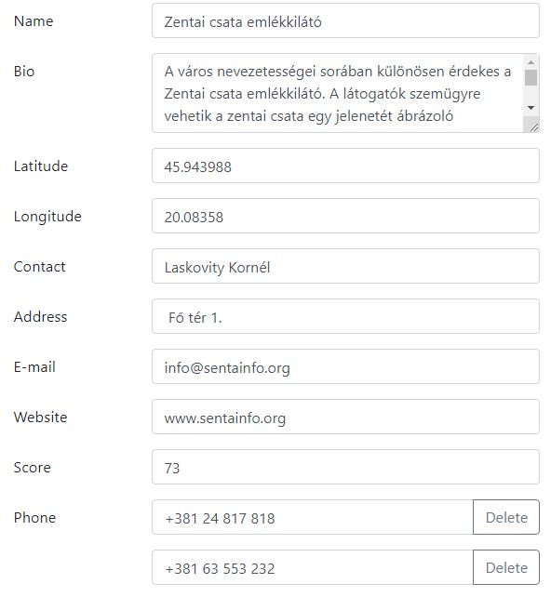
Az alkalmazás lelke: Az admin felület
Az admin felület adatai egy-egy helyszín esetében

Slide 12
Az admin felület adatai egy-egy helyszín esetében
Név
Leírás
GPS koordináták (szélesség, hosszúság)
Kapcsolattartó
Cím
E-mail
Weboldal
Pontszám
Telefon

Slide 13
Alkalmazásképek: látnivalók listája

Slide 14
Alkalmazásképek: A lista nézet

Slide 15
Alkalmazásképek: egy-egy helyszín leírása

Slide 16
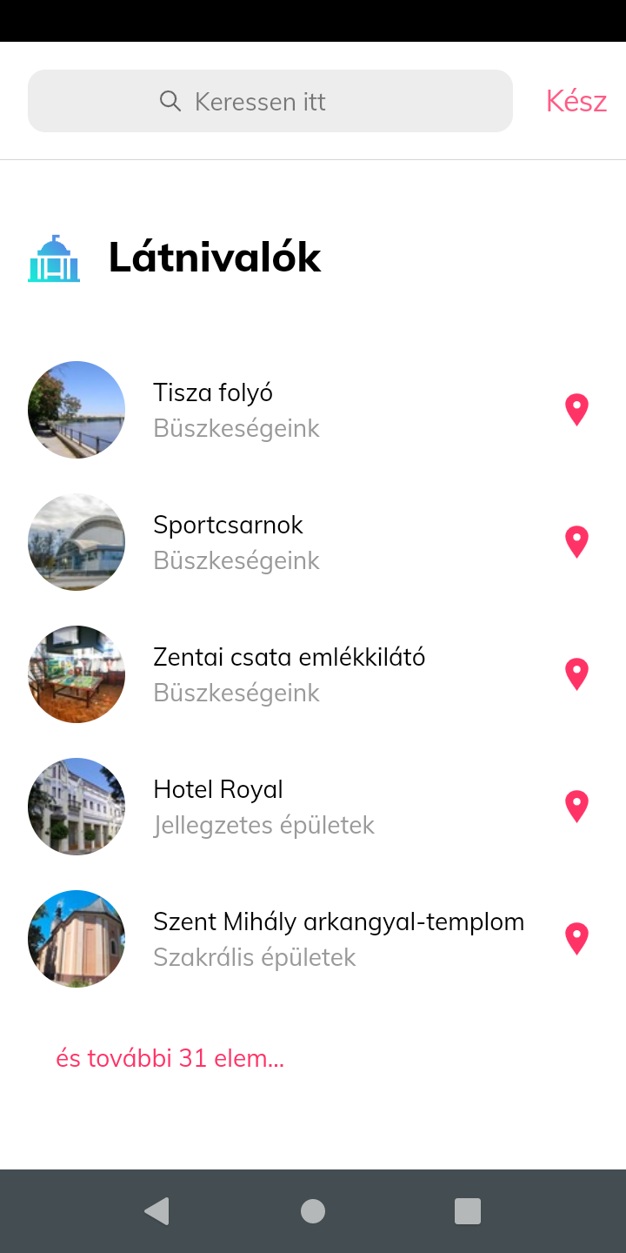
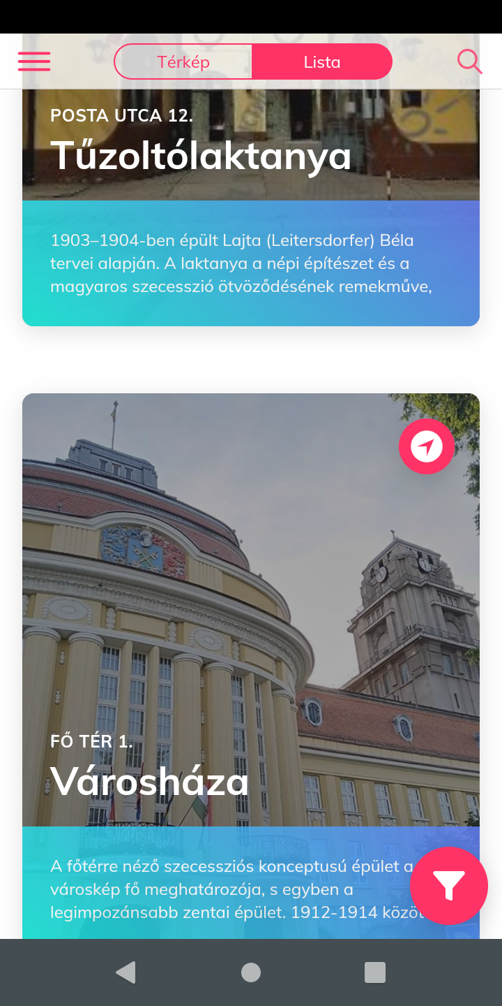
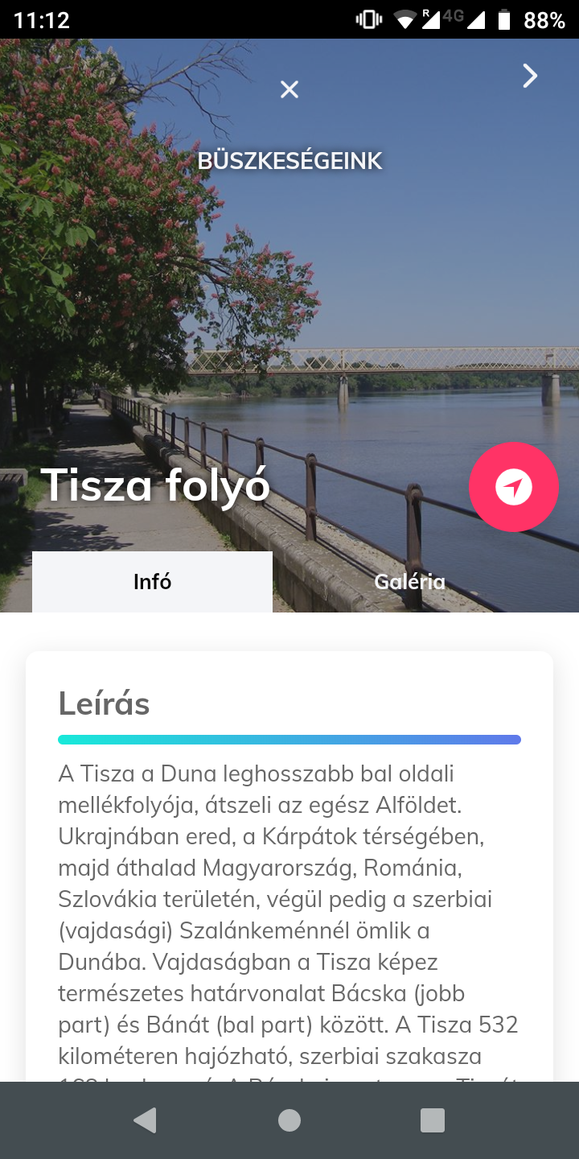
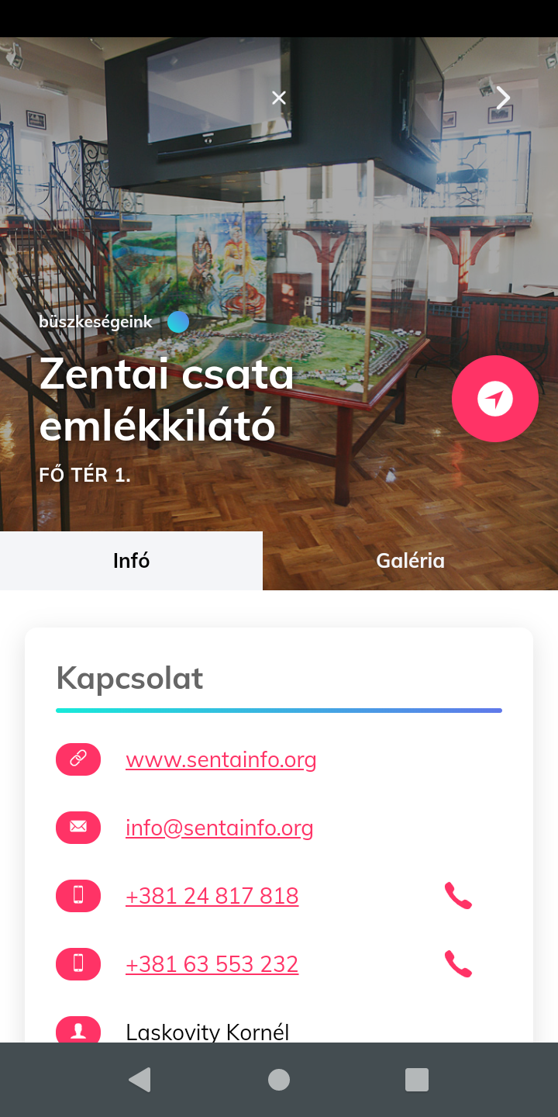
alkalmazásképek

Slide 17
Az alkalmazás a play áruházból senta info név alatt már letölthető!
Köszönöm a figyelmet!

